Slide 1
PROGRAMMATŪRAS IZSTRĀDES PLĀNOŠANA

Slide 2
GALVENIE SOĻI
Uzdevumu atkarību tabula
Darbību tīkla grafiks
Gantt chart (kalendārais plāns)
Uzdevumu sadalīšana starp darbiniekiem

Slide 3
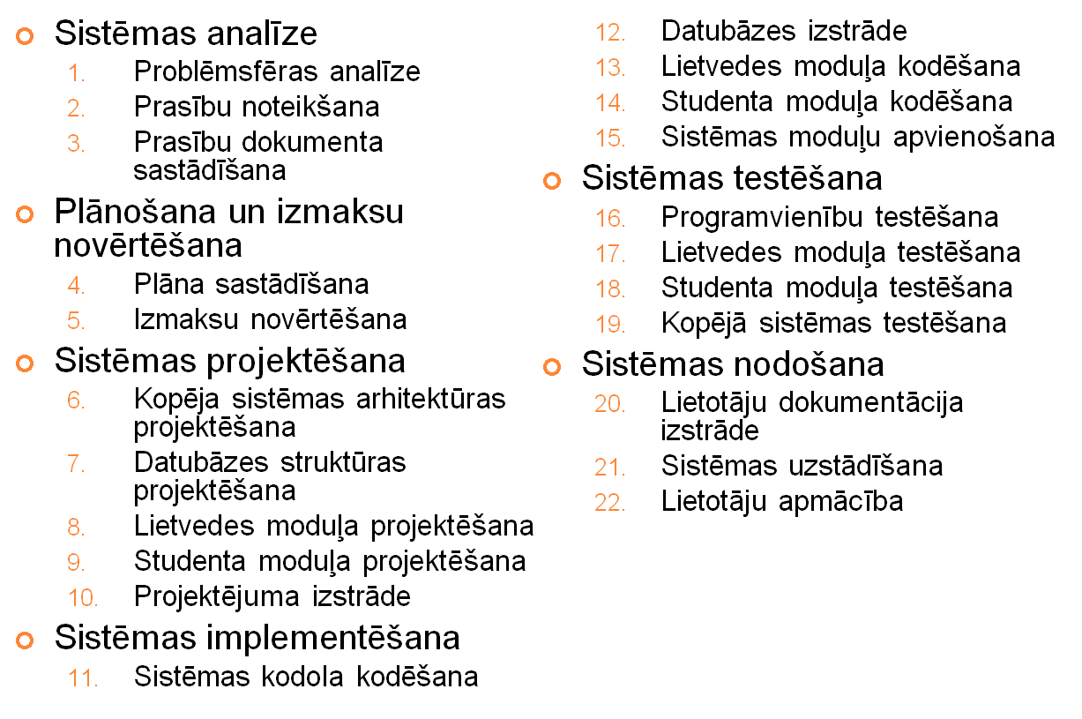
PIEMĒRS. SISTĒMA “NODARBĪBU SARAKSTA SASTĀDĪŠANA”
UZDEVUMI

Slide 4
UZDEVUMU ATKARĪBU TABULA
Uzdevums | Atkarīgs no | Dienu skaits
1 | - | 4
2 | 1 | 5
3 | 2 | 10
4 | 3 | 2
5 | 4 | 1
6 | 3, 4, 5 | 3
7 | 6 | 3
8 | 6, 7 | 3
9 | 6, 7 | 3
10 | 6, 7, 8, 9 | 12
11 | 10 | 5
Uzdevums | Atkarīgs no | Dienu skaits
12 | 7 | 6
13 | 8, 12 | 14
14 | 9, 12 | 10
15 | 11, 13, 14 | 6
16 | 11, 15 | 7
17 | 13 | 7
18 | 14 | 7
19 | 16, 17, 18 | 7
20 | 19 | 5
21 | 20 | 2
22 | 21 | 3

Slide 5
DARBĪBU TĪKLA GRAFIKS
01.09.09.
4
05.09.09.
5
10
22.09.09.
2
25.09.09.
Sākums
T1
M1
T2
11.09.09.
T3
M3
T4
M4
M2
3
05.10.09.
3
1
12
T7
01.10.09.
T5
12.10.09.
T8
M7
3
27.09.09.
T10
M6
T6
M5
M8
6
T9
3
T12
25.10.09.
M9
14
23.10.09.
T13
10
M14
T14
7
5
T11
7
T18
T17
31.10.09.
7
15.11.09.
7
23.11.09.
M11
6
07.11.09.
T16
M12
M15
T19
M16
T15
06.12.09.
3
02.12.09.
2
29.11.09.
5
T22
M18
T21
M17
T20
Beigas

Slide 6
KALENDĀRAIS PLĀNS
31.08.09. |  |  |  |  |  |  | 07.09.09. |  |  |  |  |  |  | 14.09.09. |  |  |  |  |  |  | 21.09.09. |  |  |  |  |  |  | 28.09.09. |  |  |  |  |  |  | 05.10.09.
 |  | T1
 |  |  |  |  | M1
 |  |  |  |  |  |  |  | T2
 |  |  |  |  |  |  |  |  |  |  | M2
 |  |  |  |  |  |  |  |  |  |  |  |  |  |  |  | T3
 |  |  |  |  |  |  |  |  |  |  |  |  |  |  |  |  |  |  |  |  |  | M3
 |  |  |  |  |  |  |  |  |  |  |  |  |  |  |  |  |  |  |  |  |  |  | T4
 |  |  |  |  |  |  |  |  |  |  |  |  |  |  |  |  |  |  |  |  |  |  |  |  | M4
 |  |  |  |  |  |  |  |  |  |  |  |  |  |  |  |  |  |  |  |  |  |  |  |  |  | T5
 |  |  |  |  |  |  |  |  |  |  |  |  |  |  |  |  |  |  |  |  |  |  |  |  |  |  | M5
 |  |  |  |  |  |  |  |  |  |  |  |  |  |  |  |  |  |  |  |  |  |  |  |  |  |  |  |  | T6
 |  |  |  |  |  |  |  |  |  |  |  |  |  |  |  |  |  |  |  |  |  |  |  |  |  |  |  |  |  |  | M6
 |  |  |  |  |  |  |  |  |  |  |  |  |  |  |  |  |  |  |  |  |  |  |  |  |  |  |  |  |  |  |  |  | T7
 |  |  |  |  |  |  |  |  |  |  |  |  |  |  |  |  |  |  |  |  |  |  |  |  |  |  |  |  |  |  |  |  |  |  | M7
 |  |  |  |  |  |  |  |  |  |  |  |  |  |  |  |  |  |  |  |  |  |  |  |  |  |  |  |  |  |  |  |  |  |  |  |  | T8
 |  |  |  |  |  |  |  |  |  |  |  |  |  |  |  |  |  |  |  |  |  |  |  |  |  |  |  |  |  |  |  |  |  |  |  |  | T9
 |  |  |  |  |  |  |  |  |  |  |  |  |  |  |  |  |  |  |  |  |  |  |  |  |  |  |  |  |  |  |  |  |  |  |  |  | T12

Slide 7
UZDEVUMU SADALĪŠANA
 | 31.08.09. |  |  |  |  |  |  | 07.09.09. |  |  |  |  |  |  | 14.09.09. |  |  |  |  |  |  | 21.09.09. |  |  |  |  |  |  | 28.09.09. |  |  |  |  |  |  | 05.10.09. |  |  |  |  |  |  | 12.10.09. |  |  |  |  |  |  | 19.10.09.
Darbinieks1 |  |  | T1
 |  |  |  |  |  |  |  |  | T2
 |  |  |  |  |  |  |  |  |  |  |  |  |  |  |  |  | T3
 |  |  |  |  |  |  |  |  |  |  |  |  |  |  |  |  |  |  |  |  |  |  |  | T4
 |  |  |  |  |  |  |  |  |  |  |  |  |  |  |  |  |  |  |  |  |  |  |  |  |  |  | T5
 |  |  |  |  |  |  |  |  |  |  |  |  |  |  |  |  |  |  |  |  |  |  |  |  |  |  |  |  |  | T6
 |  |  |  |  |  |  |  |  |  |  |  |  |  |  |  |  |  |  |  |  |  |  |  |  |  |  |  |  |  |  |  |  |  | T7
Darbinieks2 |  |  |  |  |  |  |  |  |  |  |  |  |  |  |  |  |  |  |  |  |  |  |  |  |  |  |  |  |  |  |  |  |  |  |  |  |  | T8
 |  |  |  |  |  |  |  |  |  |  |  |  |  |  |  |  |  |  |  |  |  |  |  |  |  |  |  |  |  |  |  |  |  |  |  |  |  | T9
 |  |  |  |  |  |  |  |  |  |  |  |  |  |  |  |  |  |  |  |  |  |  |  |  |  |  |  |  |  |  |  |  |  |  |  |  |  | T12
 |  |  |  |  |  |  |  |  |  |  |  |  |  |  |  |  |  |  |  |  |  |  |  |  |  |  |  |  |  |  |  |  |  |  |  |  |  |  |  |  |  |  |  |  |  |  |  |  | T10

